Slide 1
B
Semantisatieverhaal B:
Weet je nog die foto die ik laatst liet zien, van die man op die ladder? Deze (klik voor extra dia). Ik zou echt onthutst, stomverbaasd zijn als die ladder weg zou glijden! Nu zag ik op internet nog veel meer van dat soort foto’s. Deze bijvoorbeeld (klik voor extra dia). Ze denken dat het zo wel kan. Even de airco maken. Ik snap, het is complex, ingewikkeld om bij die airco te komen om hem te maken. Maar het risico , de kans dat het misgaat, is toch groot vind ik. De mannen links zijn dan wel in de meerderheid; ze zijn samen het grootste deel. Daardoor kiept de plank niet. Maar toch… Ik ben benieuwd wat de beheerder van het gebouw ervan vindt. De beheerder is iemand die ergens voor zorgt en verantwoordelijk voor is. Als ik de beheerder zou zijn, zou ik het niet goed vinden dat er op deze gevaarlijke manier wordt geklust. Ik vind het welzijn van de mensen heel belangrijk! Het welzijn is de toestand waarbij het goed gaat.
Maar goed, dit is natuurlijk maar een willekeurig, zomaar gekozen, plaatje op het internet. Momenteel, op dit moment, ben ik zelf ook aan het klussen in mijn huis. Ik ben namelijk een nieuwe hobby begonnen. Ik ga deze mooie katten fokken. Fokken is ervoor zorgen dat dieren zich voortplanten. Mijn man is er niet al te blij mee. Hij bestrijdt dat het een leuke hobby is. Hij spreekt het tegen. Maar gelukkig mag ik het toch gaan doen. Daarvoor heb ik wel een geschikte ruimte nodig waar de katten kunnen verblijven. Dus nu moet ik gaan klussen. Maar eens kijken of ik een beetje handig ben. Zijn jullie een beetje handig?
Notes:
Woordenoverzicht
de beheerder: iemand die ergens voor zorgt en verantwoordelijk voor is
onthutst: stomverbaasd, geschrokken
complex: ingewikkeld
fokken: ervoor zorgen dat dieren zich voortplanten
het risico: de kans dat er iets vervelends gebeurt
het welzijn: de toestand waarbij het goed gaat
de meerderheid: het grootste deel
willekeurig: zomaar gekozen, niet volgens een regel
momenteel: op dit moment, tegenwoordig
bestrijden: tegenspreken

Slide 2
Gerarda Das
Marjan ter Harmsel
Mandy Routledge
Francis Vrielink
Week 5 – 31 januari 2023
Niveau B

Slide 3
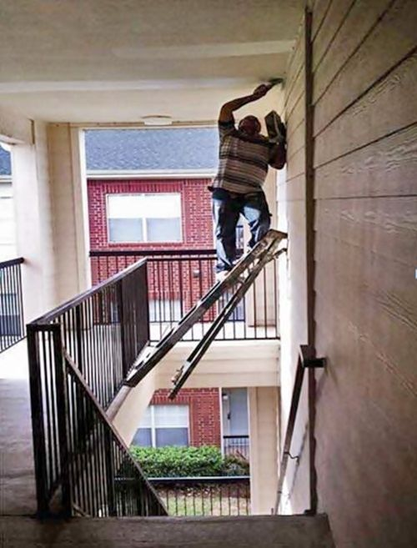

Slide 4
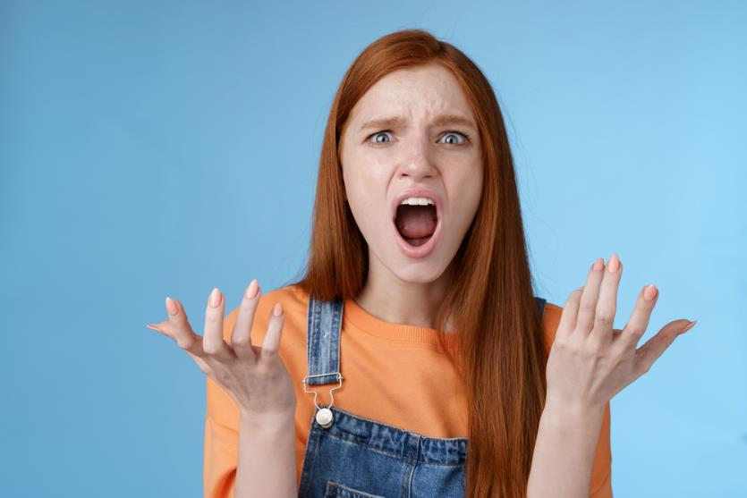
onthutst

Slide 5
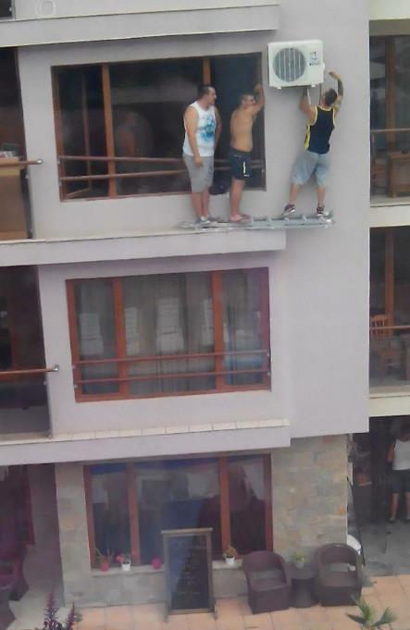
https://www.boredpanda.com/blog/wp-content/uploads/2015/08/funny-photos-men-safety-fails-314__605.jpg

Slide 6
complex

Slide 7
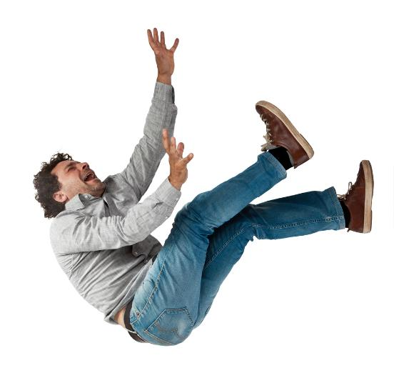
het risico

Slide 8
de meerderheid
https://www.boredpanda.com/blog/wp-content/uploads/2015/08/funny-photos-men-safety-fails-314__605.jpg

Slide 9
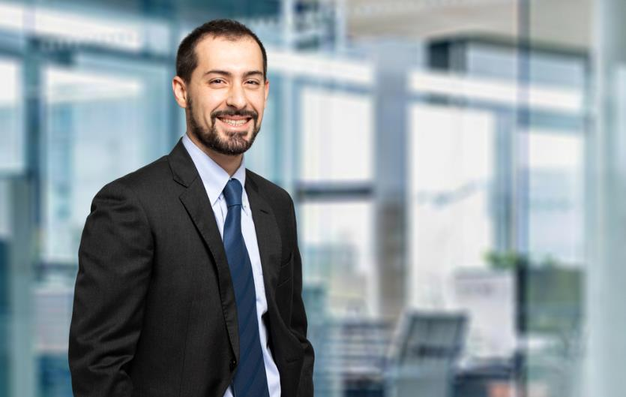
de beheerder

Slide 10
het welzijn

Slide 11
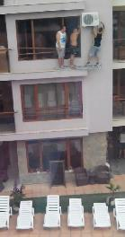
willekeurig

Slide 12
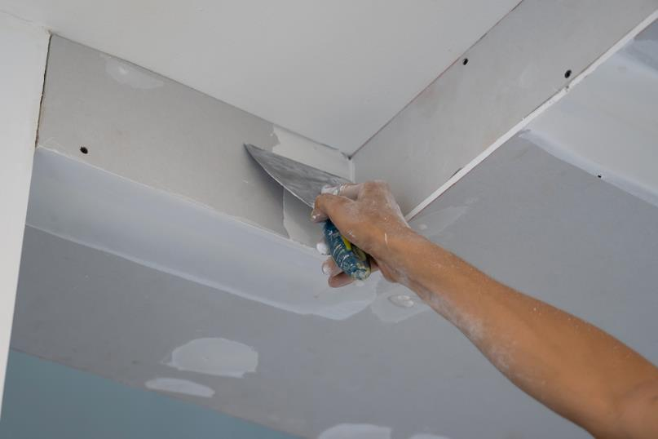
momenteel

Slide 13
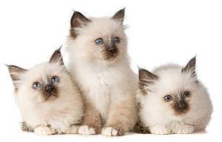
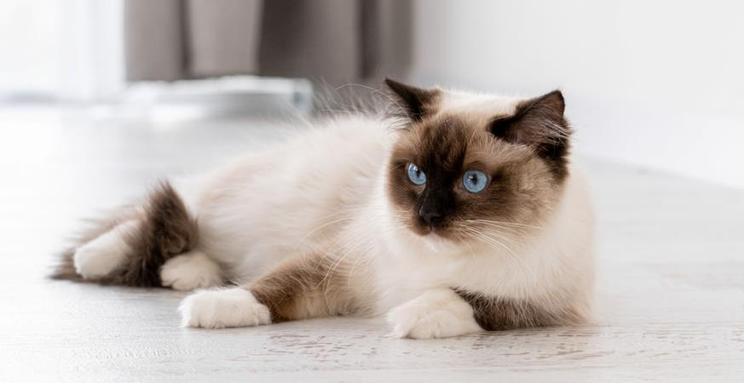
fokken

Slide 14
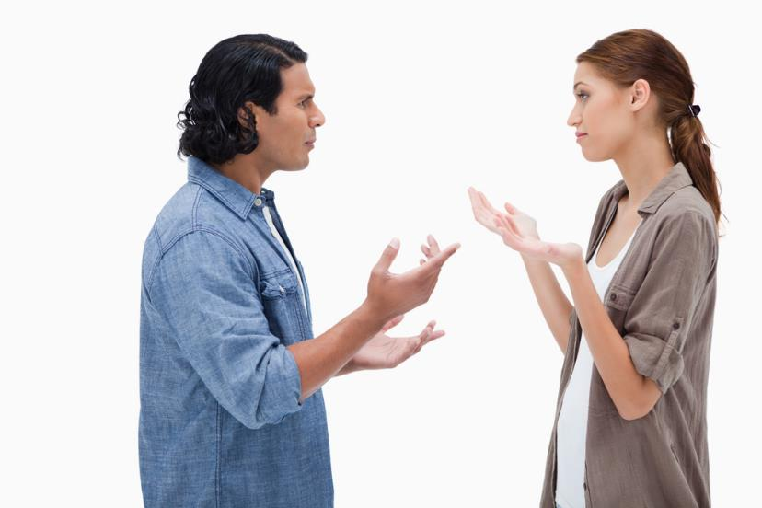
bestrijden
Ik ben het er niet mee eens

Slide 15
Op de woordmuur:

Slide 16
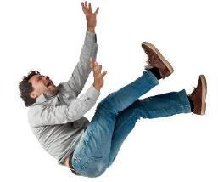
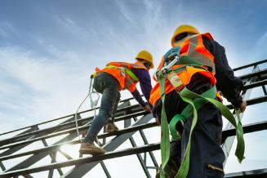
de
het risico
bescherming
= het ervoor zorgen dat er niets gebeurt, dat het veilig is
Een steiger geeft goede bescherming.
= de kans dat er iets vervelends gebeurt
Het risico dat de mannen vallen is groot.

Slide 17
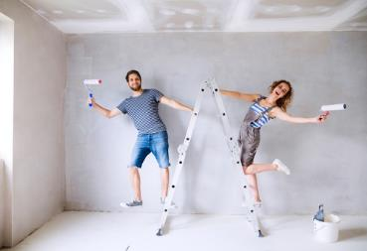
eenvoudig
complex
= makkelijk, simpel
Klussen in huis vind ik best eenvoudig.
= ingewikkeld
Het is complex om veilig bij de airco te komen.

Slide 18
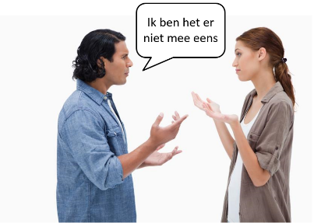
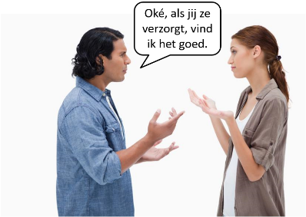
bestrijden
instemmen
= tegenspreken
Mijn man bestrijdt dat het een leuke hobby is.
= het ermee eens zijn
Uiteindelijk stemde hij wel in met het plan om de katten te fokken.

Slide 19
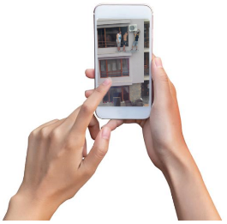
willekeurig
specifiek
= zomaar gekozen, niet volgens een regel
Dit is natuurlijk maar een willekeurige foto van het internet.
= in het bijzonder op iets gericht
Meestal kijk ik specifiek naar foto’s van mijn vrienden.

Slide 20
de meerderheid
de minderheid
= het grootste deel
De mannen links zijn in de meerderheid.
= de kleinste groep
De man rechts is in de minderheid.

Slide 21
onthutst
kalm
= stomverbaasd, geschrokken
Ik zou onthutst zijn als de ladder weg zou glijden.
= in rust, niet snel van streek
Mijn man daarentegen is altijd kalm.

Slide 22
Momenteel ben ik aan het klussen. Binnenkort begin ik met het fokken van katten.
binnenkort
= binnen korte tijd
momenteel
= op dit moment, tegenwoordig

Slide 23
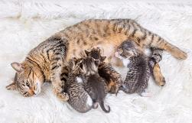
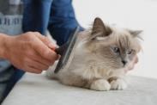
het ras
fokken
= ervoor zorgen dat dieren zich voortplanten
verzorgen
de voortplanting

Slide 24
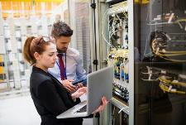
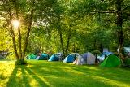
verantwoordelijkheid
de beheerder
= iemand die ergens voor zorgt en verantwoordelijk voor is
de camping
onderhouden

Slide 25
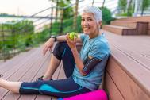
goed in je vel zitten
het welzijn
= de toestand waarbij het goed gaat
de gezondheid
het geluk

